Slide 1
班级数据分析报告生成过程说明

Slide 2
班级报告的数据逻辑和学校报告完全一致，只是数据选取范围有所区别
学校报告中的数据逻辑：
班级报告中的数据逻辑：
以学校为分组条件，
统计该学校样本内各种比例关系
以学校中某一班级为分组条件，
统计该班级样本内各种比例关系
对比数据以学校所在区为分组条件，
统计该区样本内各种比例关系
对比数据以学校中该班级所在年级为分组条件，
统计该年级样本内各种比例关系
遍历每所学校，生成各学校报告
遍历每所学校每个班级，生成各班级报告

Slide 3
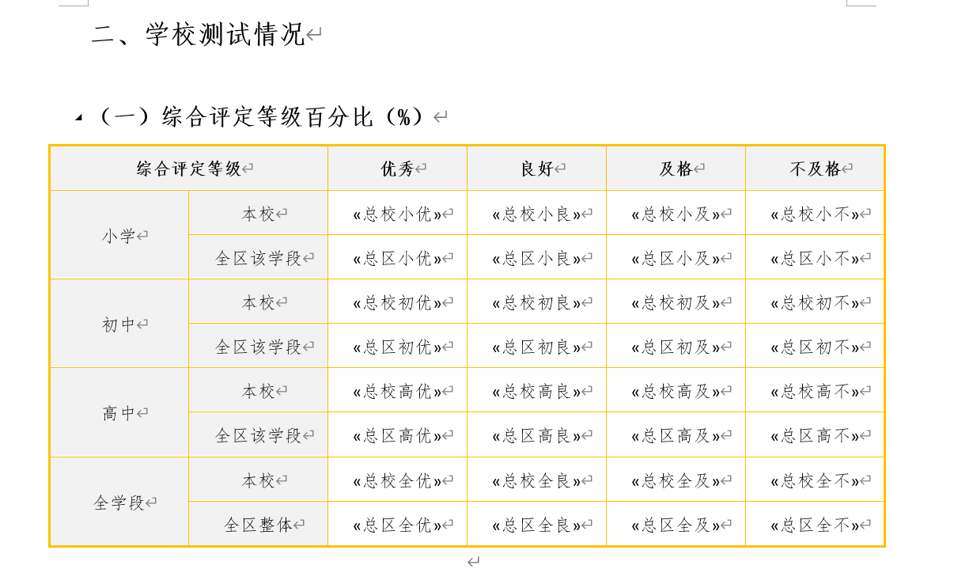
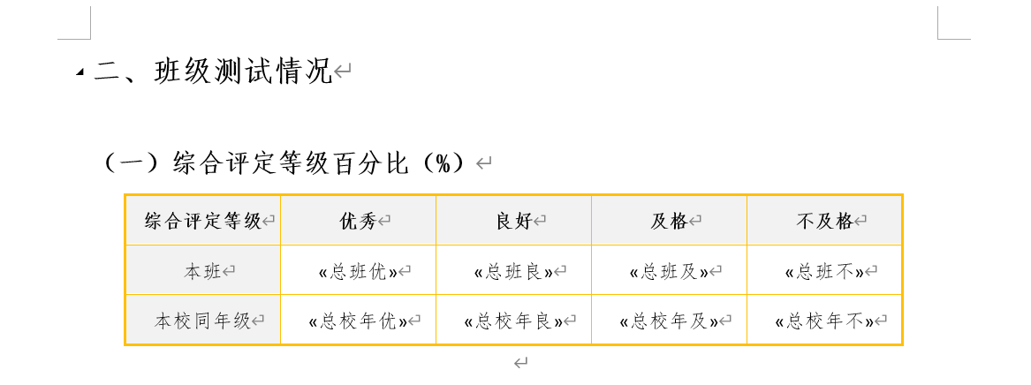
Word中域名称示例：
总班优：该班级中，
综合评定等级优秀/（综合评定等级优秀+综合评定等级优秀+综合评定等级优秀+综合评定等级优秀）
总校年优：该学校该班所在年级中，
综合评定等级优秀/（综合评定等级优秀+综合评定等级优秀+综合评定等级优秀+综合评定等级优秀）
这里只是样本选取范围与学校报告不同，逻辑是一致的

Slide 4
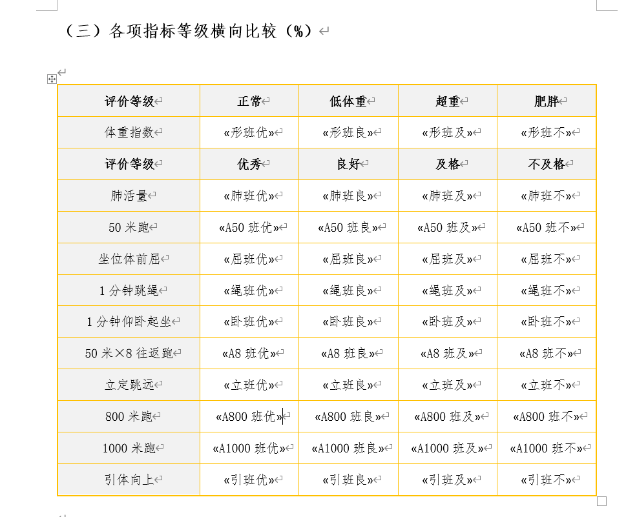
二、班级测试情况
（三）各项指标等级横向比较
重复使用前面的各种变量填表
现在的Word班级报告模板文件是包含了所有小学初中高中内容的，后期应用时，会将模板删减成小学模板和中学模板，把非本学段的内容删除掉，只保留本学段测试内容。

Slide 5
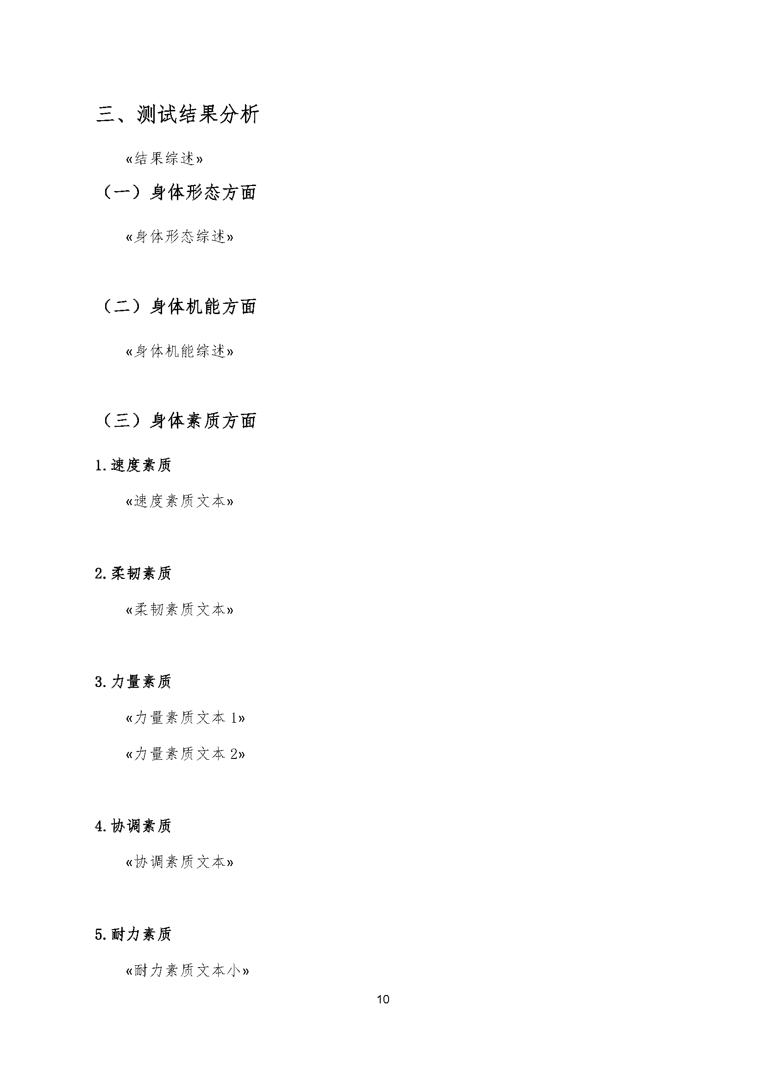
三、测试结果分析
结果综述
本次体质健康标准测试情况反馈，”学校名称””班级名称”的学生综合成绩优良率（总班优+总班良），A总体测试数据平均水平（总校年优+总校年良）。学生综合成绩不及格率（总班不），B总体测试数据平均水平（总校年不）。
第三部分内容，按照前面的替换逻辑，将变量替换成班级和本校同年级两套数据即可。

